Slide 1
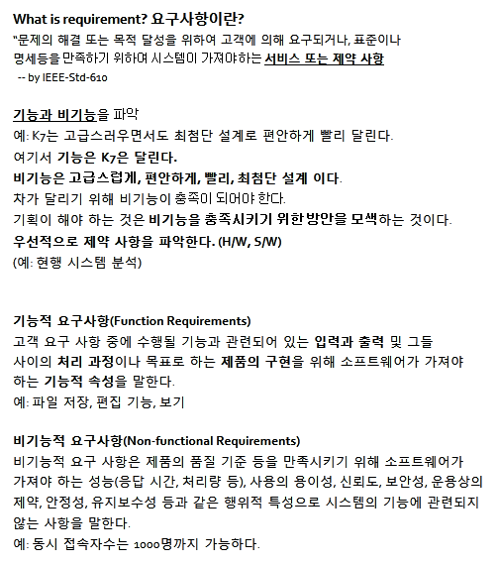
*** 요구사항 확인하기
기능적 요구사항 [Functional Requirements]
단어의 뜻대로 사용자가 원하는 기능을 말한다. 사용자는 그 기능을 시스템을 통해 제공받기를 원하며, 시스템은 사용자에게 필요한 기능을 제공해줘야 한다. 이를 위해서는 사용자의 요구를 빠진 것 없이 정확하게 도출하고, 도출된 기능을 요구 분석 명세서에 완전하고 일관성 있게 표현해야 하며, 시스템에도 전부 반영하여 사용자에게 100% 제공해야 한다.
비 기능적 요구사항 [Non_Functional Requirements]
기능적 요구 사항이 소프트웨어가 제공하는 기능이라면, 비기능적 요구 사항은 수행 가능한 환경, 품질, 제약 사항이다.
예를 들면 '24시간 중단되지 않아야 한다. 보안 등급을 정해 허가받은 사람만 접근하게 한다, 초보자와 숙련자 모두가 편리하게 사용할 수 있어야 한다'와 같은 것들이다.

Slide 2
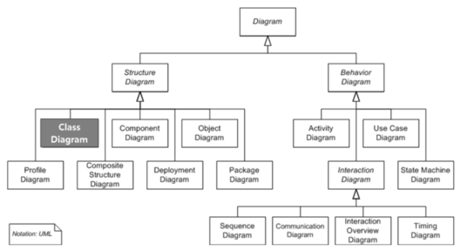
*** UI 요구사항 확인하기
UML (Unified Modeling Language : 통합 모델링 언어) 1.1 정의 소프트웨어를 개발할 때 요구사항의 정의, 분석, 설계, 단계의 결과물을 작성 할 때 사용되는 표준적인 표현법. 1.2 구성 다이어그램 1) 구조 다이어그램 . 클래스 다이어그램 . 객체 다이어그램 . 패키지 다이어그램 -> 논리적 수준 . 컴포넌트 다이어그램 . 복합구조 다이어그램 . 배치 다이어그램 -----> 물리적 수준 2) 행위 다이어그램 . 유스 케이스 다이어그램 . 상태 다이어그램 . 활동 다이어그램 . 시퀀스 다이어그램 . 통신 다이어그램 . 상호작용개요 다이어그램 . 타이밍 다이어그램
*** UML 작성 툴 => http://www.egovframe.go.kr/wiki/doku.php?id=egovframework:dev2:imp:editor:uml_editor
-> 시스템의 행위
-> 개별 구성 요소의 행위
-> 구성 요소간의 상호작용

Slide 3
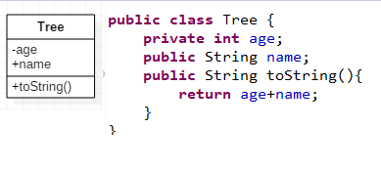
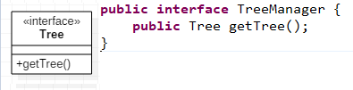
*** 구조 다이어그램
** 클래스 다이어그램 [Class diagram]
=> 객체지향형 시스템 설계에서, 시스템의 논리 설계를 위한 클래스들의 존재와 그들의 관계를 도식으로 정의한 것.으로 다른 엔터티들(사람, 제품, 데이터)이 서로 어떻게 관계를 맺고 있는지를 표현한다. 즉, 시스템의 정적 구조라고 할 수 있으며, 동일하게 소프트웨어의 정적인 구조를 보여주며 주로 프로그래머들이 다루는 구현 클래스들과 그들 사이의 관계를 보여줌.
=> UML (Unified Modeling Language) 1997년 OMG에서 표준으로 채택한 통합 모델링 언어
1) 클래스 내용
=> 클래스의 내용에는 클래스명, 속성 (필드), 함수 ( 메서드명과, 메서드의 접근 제한자, 필드명, 데이터타입, 매개변수, 리턴 타입 등) 을 나타낼 수 있습니다.
=> 위 외에 스테레오 타입 이 있으며 스테레오 타입이란 UML에서 제공하는 기본 요소 외에 추가적인 확장 요소로서 <<>> 사이에 적어주며, interface, abstract, enumeration, utility 등이 있음.
클래스명 ----
속성 ------
함수 ------

Slide 4
*** 구조 다이어그램
** 클래스 다이어그램 [Class diagram]
=> 객체지향형 시스템 설계에서, 시스템의 논리 설계를 위한 클래스들의 존재와 그들의 관계를 도식으로 정의한 것.으로 다른 엔터티들(사람, 제품, 데이터)이 서로 어떻게 관계를 맺고 있는지를 표현한다. 즉, 시스템의 정적 구조라고 할 수 있으며, 동일하게 소프트웨어의 정적인 구조를 보여주며 주로 프로그래머들이 다루는 구현 클래스들과 그들 사이의 관계를 보여줌.
=> UML (Unified Modeling Language) 1997년 OMG에서 표준으로 채택한 통합 모델링 언어
1) 클래스 내용
=> 클래스의 내용에는 클래스명, 속성 (필드), 함수 ( 메서드명과, 메서드의 접근 제한자, 필드명, 데이터타입, 매개변수, 리턴 타입 등) 을 나타낼 수 있습니다.
=> 위 외에 스테레오 타입 이 있으며 스테레오 타입이란 UML에서 제공하는 기본 요소 외에 추가적인 확장 요소로서 <<>> 사이에 적어주며, interface, abstract, enumeration, utility 등이 있음.
클래스명 ----
속성 ------
함수 ------

Slide 5
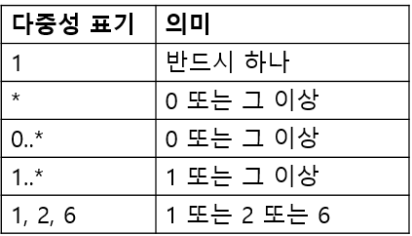
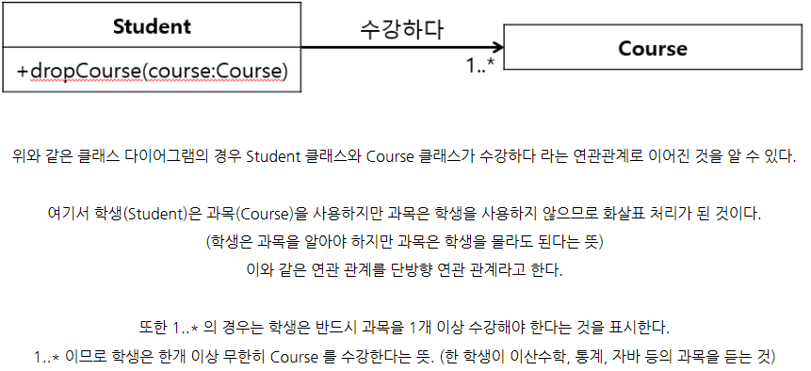
*** 구조 다이어그램
** 클래스 다이어그램 [Class diagram]
=> 접근 제어자 표시 public + : 어떤 클래스의 객체에서든 접근 가능 private - : 이 클래스에서 생성된 객체들만 접근 가능 protected # : 동일 패키지에 있거나 상속 관계에 있는 하위 클래스의 객체들만 접근 가능 package ~ : 동일 패키지 내에 있는 클래스의 객체들만 접근 가능
=> 다중성 표기

Slide 6
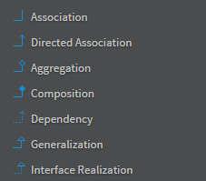
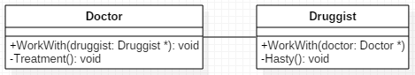
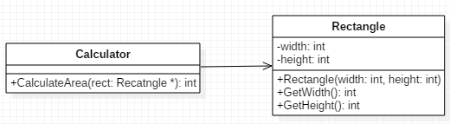
*** 구조 다이어그램
** 클래스 다이어그램 [Class diagram]
2) 클래스 간의 관계 . 연관 - Association : 연관 - Directed Association : 직접연관 . Generalization : 일반화 . Realization : 실제화 . Dependendy : 의존 . 집합 - Composition : 합성 - Aggregation : 집약
2-1) 연관
=> 연관 Association - 연관 관계는 두 개체가 상대에게 명령을 내릴 수 있는 관계, 실선으로 표시함. - 프로그램의 구조를 취약하게 만들어 버그가 발생할 확률이 높아지므로 연관 관계는 가급적 피하고 직접 연관 관계로 변형 하는것이 좋음 - 예 를들면 의사는 진단을 할 때 환자가 복용하는 약이 있는지 약사에게 확인해야 하고 약사는 조재할 때 의사의 진단을 확인해야 할 때 의사와 약사는 환자 치료에 연관 관계가 있음.
=> 직접연관 Directed Association - 명령 개체와 피 명령 개체 사이의 관계 - 실선과 화살표로 표시

Slide 7
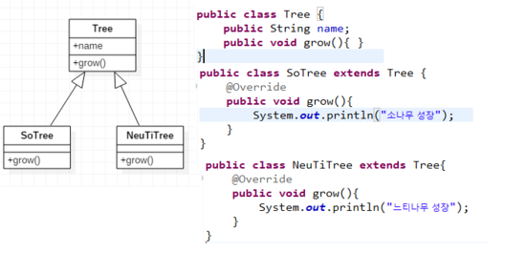
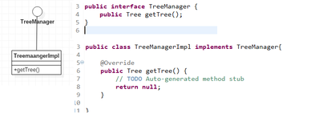
*** 구조 다이어그램
** 클래스 다이어그램 [Class diagram]
2-2) Generalization : 일반화 => 부모와 자식 클래스간의 관계(상속)을 나타냅니다 ( IS-A : is a kind of 관계 )
2-3) Realization : 실제화 ( can do this 관계 )
=> 기능을 약속한 인터페이스와 약속한 기능을 구체적으로 구현하는 형식 사이의 관계 막대 사탕으로 표시

Slide 8
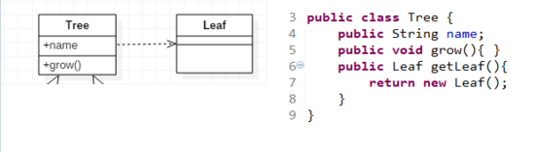
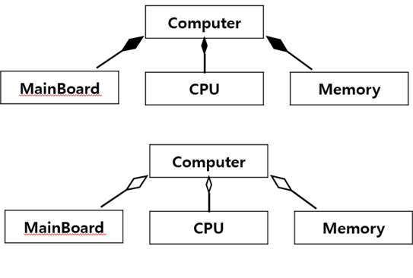
*** 구조 다이어그램
** 클래스 다이어그램 [Class diagram]
2-4) Dependendy : 의존
=> 한 클래스가 다른 클래스의 기능을 사용하는데, 다른 개체에 변화가 생기면 자신도 반응 해야 하는 개체 사이의 관계 임. 공장과 상품처럼 다른 개체 생성을 담당하는 클래스 사이의 관계도 의존 관계로 표시함.
연관 관계와의 차이점은 매우 짧은 시간 (메서드를 사용할 때 잠깐) 만 유지 됨. ( 아래 그림을 참고 하면 Tree 클래스는 Leaf 클래스를 getLeaf() 메서드를 사용할 때 만 잠깐 빌려온다. )
2-5) 집합
=> 연관 관계의 특별 경우로 (연관 관계의 일종) , 전체와 부분의 관계를 명확하게 명시할 때 사용한다.
=> 합성 ( Composition ) 부분 객체가 전체 객체에 속할 때 나타내는 것으로 채워진 마름모로 표시하며, 전체 객체가 사라지면 부분 객체도 사라진다.
=> 집약 ( Aggregation ) 한 객체가 다른 객체를 포함하는 것을 나타내는 것으로 빈 마름모로 표시하며, 부분을 나타내는 객체를 다른 객체와 공유할 수 있는 경우에 집약 관계로 나타내고, 전체 객체가 사라져도 부분 객체들은 남아있음.

Slide 9
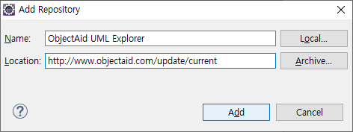
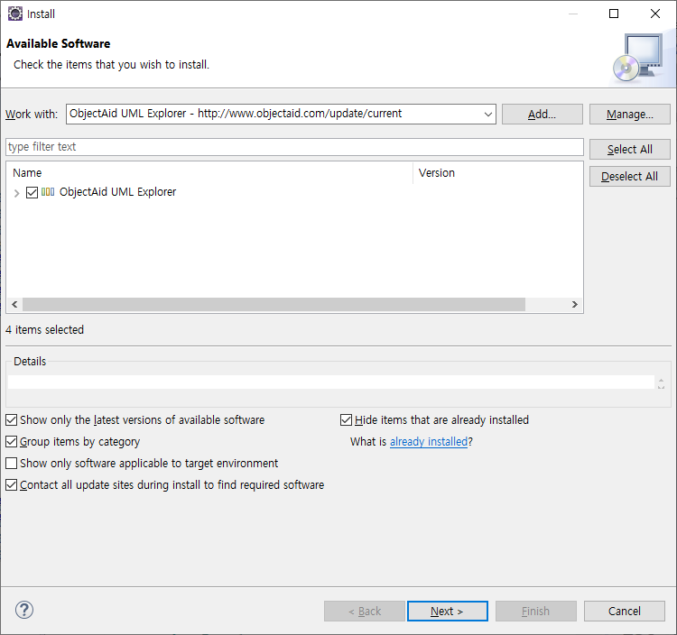
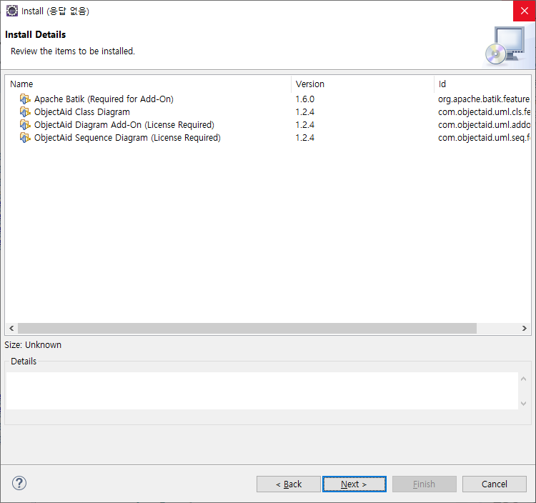
*** 구조 다이어그램
** 이클립스에서 클래스 다이어그램 작성 ( Object Aid_원조,지원 이용하기)
1) 설치
=>이클립스 - Help – Install New Software – Add… 버튼 클릭 - Name 에 ObjectAid UML Explorer - Location 에 http://www.objectaid.com/update/current - Add
=> 위 입력 내용은 http://www.objectaid.com/download 사이트에 가면 있음.
=> 옆의 화면에서 ObjectAid UML Explorer 선택하고 Next, Next
=> 동의 하고 Finish - Install anyway - Restart now

Slide 10
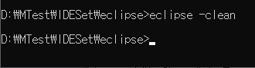
*** 구조 다이어그램
** 이클립스에서 클래스 다이어그램 작성 ( Object Aid_원조,지원 이용하기)
* 설치 오류
만약 이클립스 Restart 오류발생시 - Eclipse, an error has occurred. see the log file .. - 이클립스는 파일저장이나 플러그인 추가등의 관련 모든 정보를 workspace 내 에 저장하는데, 여기에 문제가 있어 워크스페이스를 읽지 못하여 발생하는 오류 - 이때는 워크스페이스를 clean 해준다. - 이클립스를 실행할 때 -clean 파라미터를 붙여 실행함. - 단, 이후에는 모든 프로젝트를 import 해야 한다. - CMD 열고, 이클립스 설치위치로 가서 eclipse –clean 실행 C:\>d: D:\> cd D:\MTest\IDESet\eclipse D:\MTest\IDESet\eclipse>eclipse –clean D:\MTest\IDESet\eclipse>

Slide 11
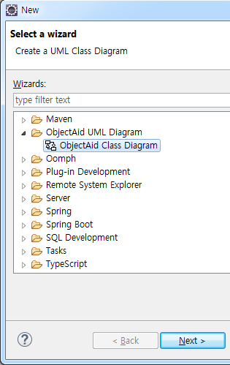
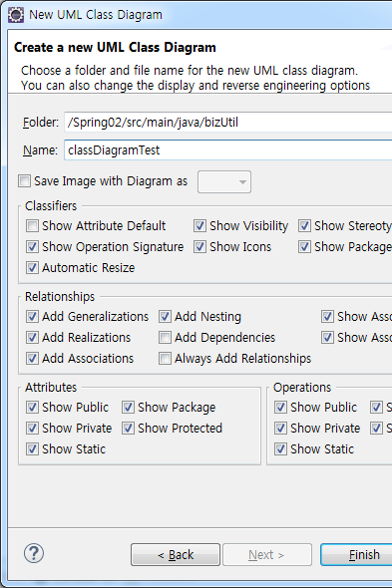
*** 구조 다이어그램
2) 시작
=> File – New - Other - ObjectAid UML Diagram - Folder , Name - saveImage 외 옵션체크 ( 편집시 우클릭 단축메뉴로도 표시됨 ) - Finish

Slide 12
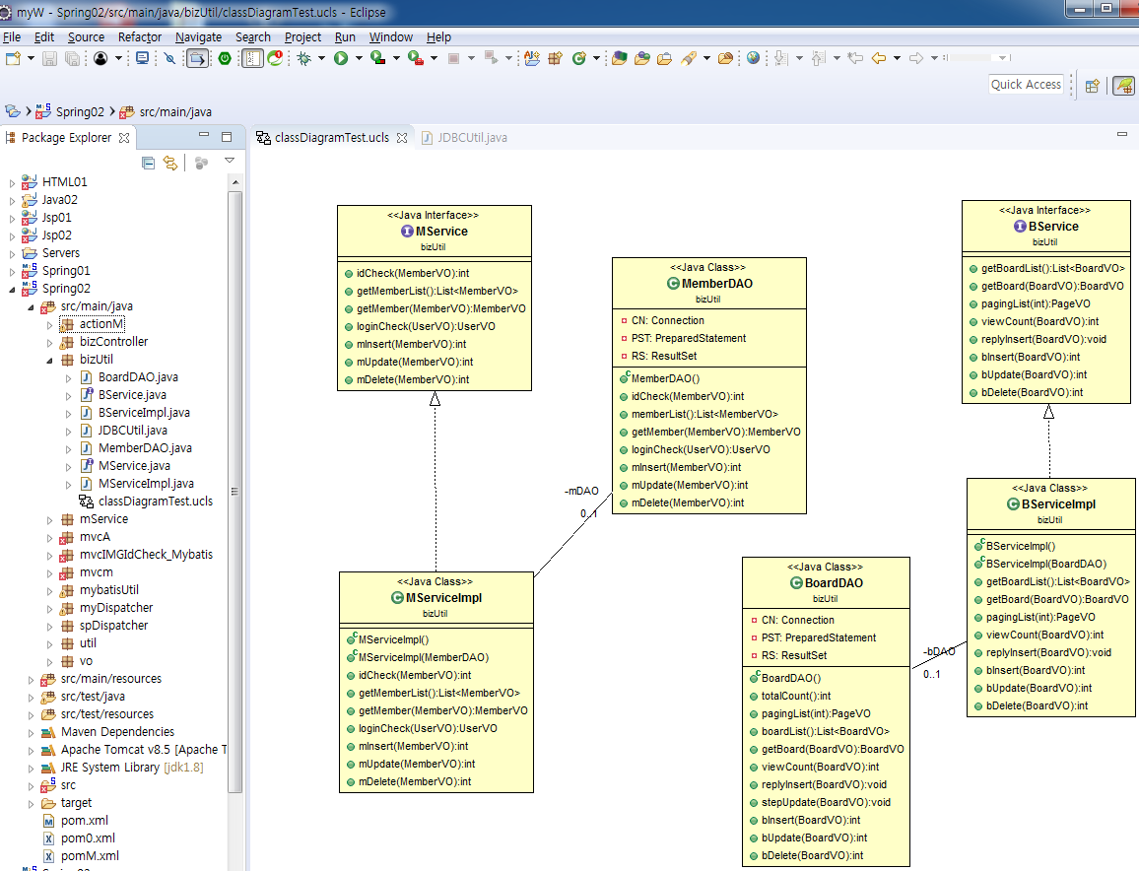
=> 마우스로 클래스를 끌어다 놓으면 관계도를 그려줌
=> 이미지 파일로 저장 가능 : 마우스 우클릭 – 팝업메뉴 – Save As Image ….
=> 접근 지정자 (Object Aid 에서의 표시 방식) - public … 초록 동그라미 - private … 빨간 네모 - peotected … 노란 스페이드 - default … 파란 세모
=> 위쪽이 필드(도형의 채움색 없음) 아래쪽이 메서드(도형의 채움색 있음)
=> 생성자엔 C , 추상메서드엔 A
=> 위의 표시방식은 사용툴에 따라 다를 수 있음.

Slide 13
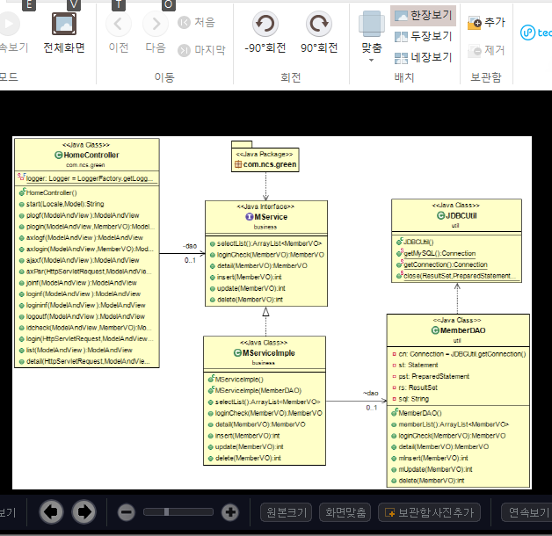
*** 구조 다이어그램
** saveImage 사용가능 => Image 관련 툴 이용 편집 가능

Slide 14
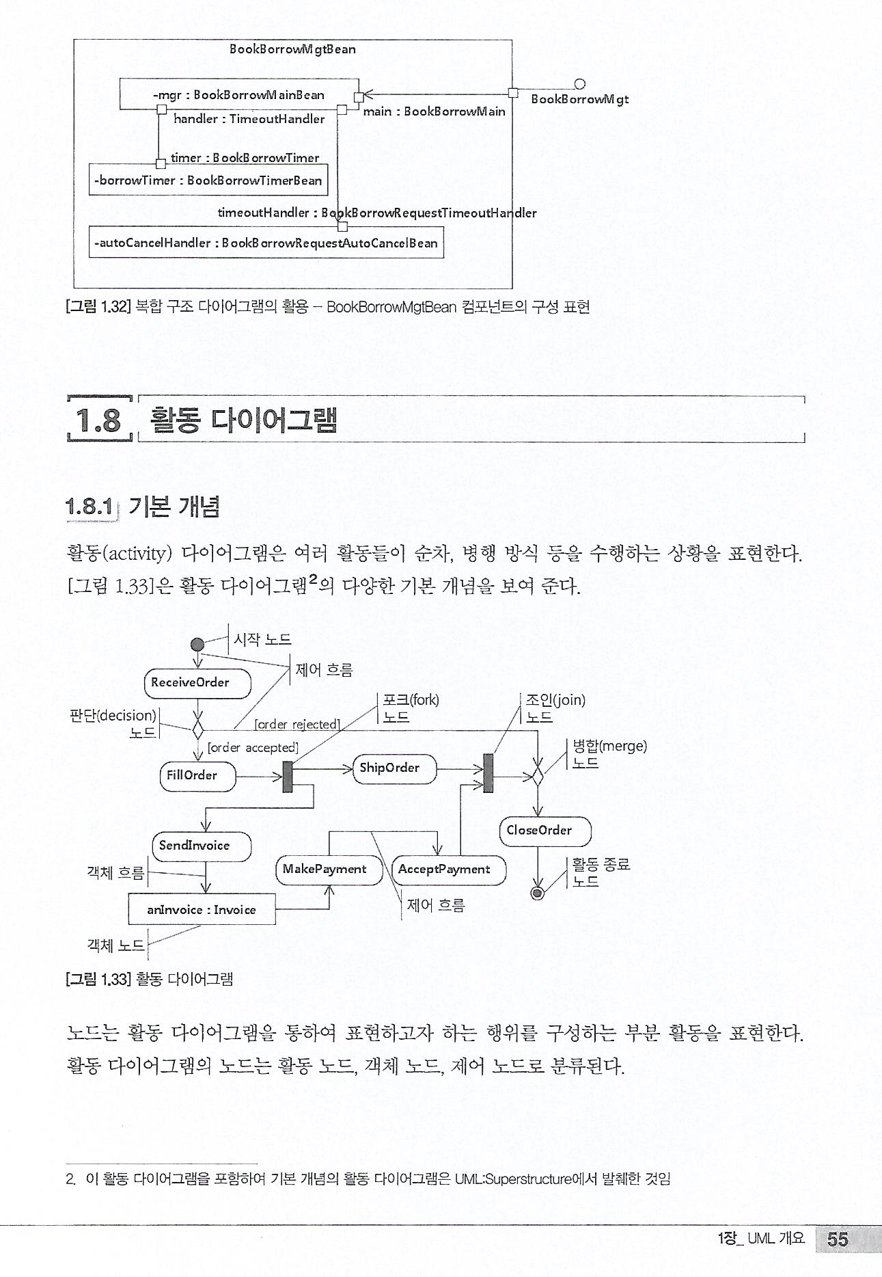
*** 행위 다이어그램

Slide 15
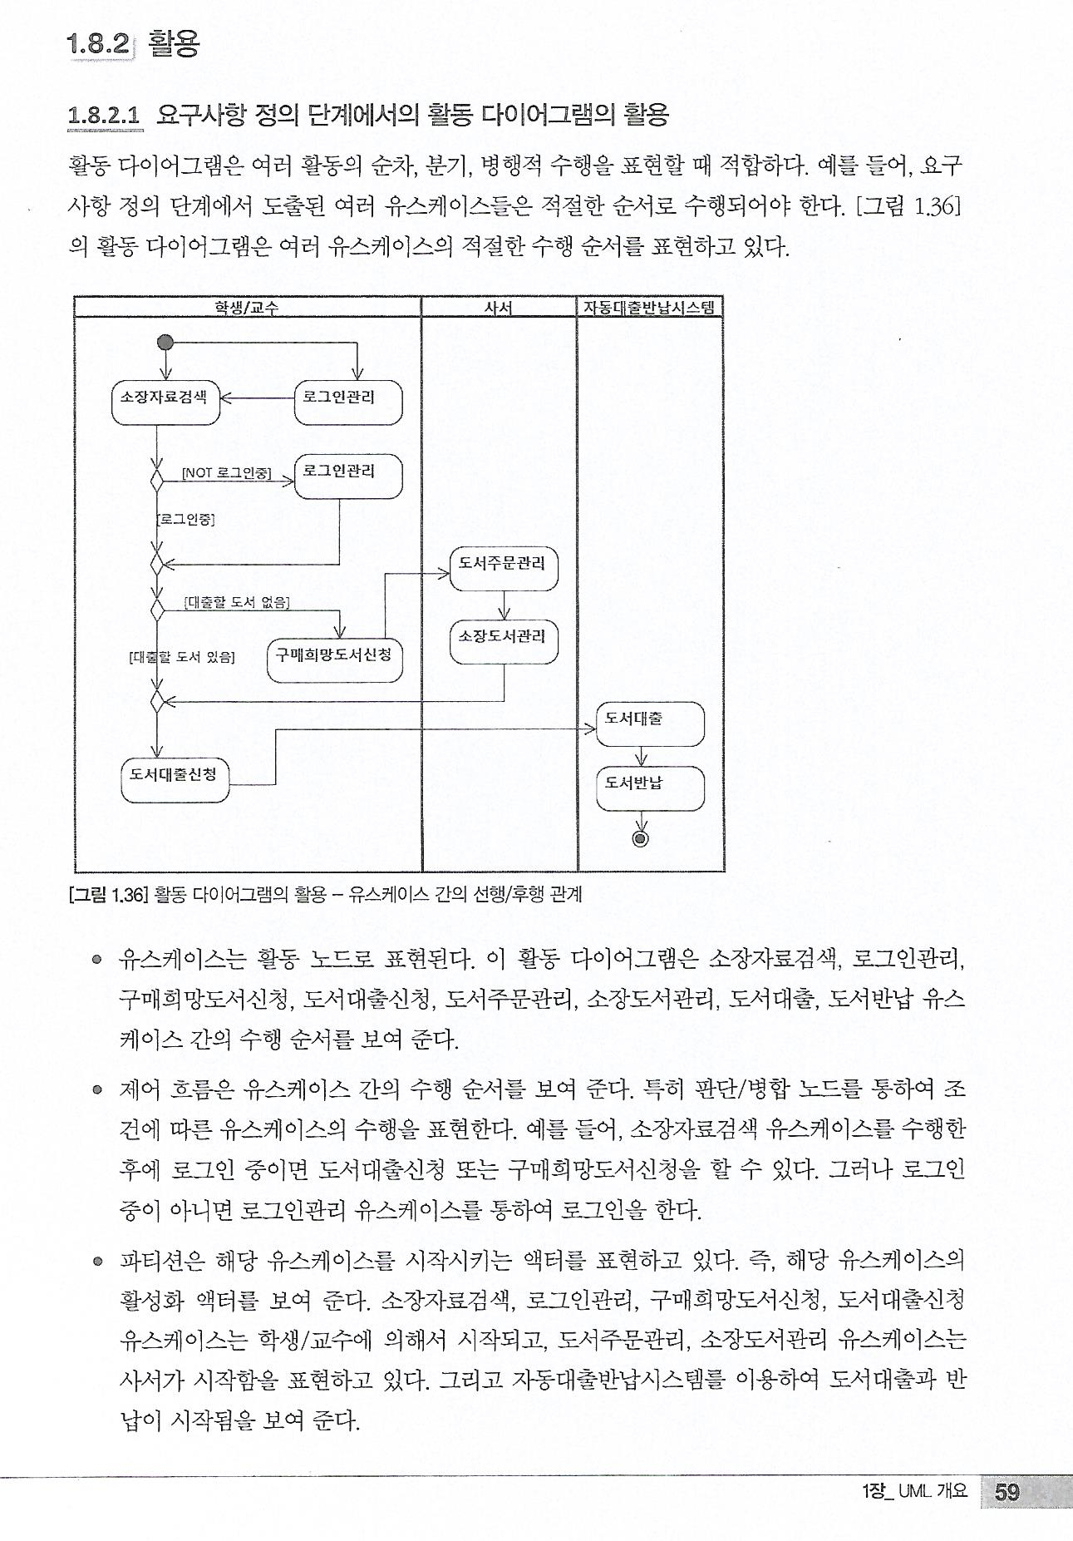

Slide 16
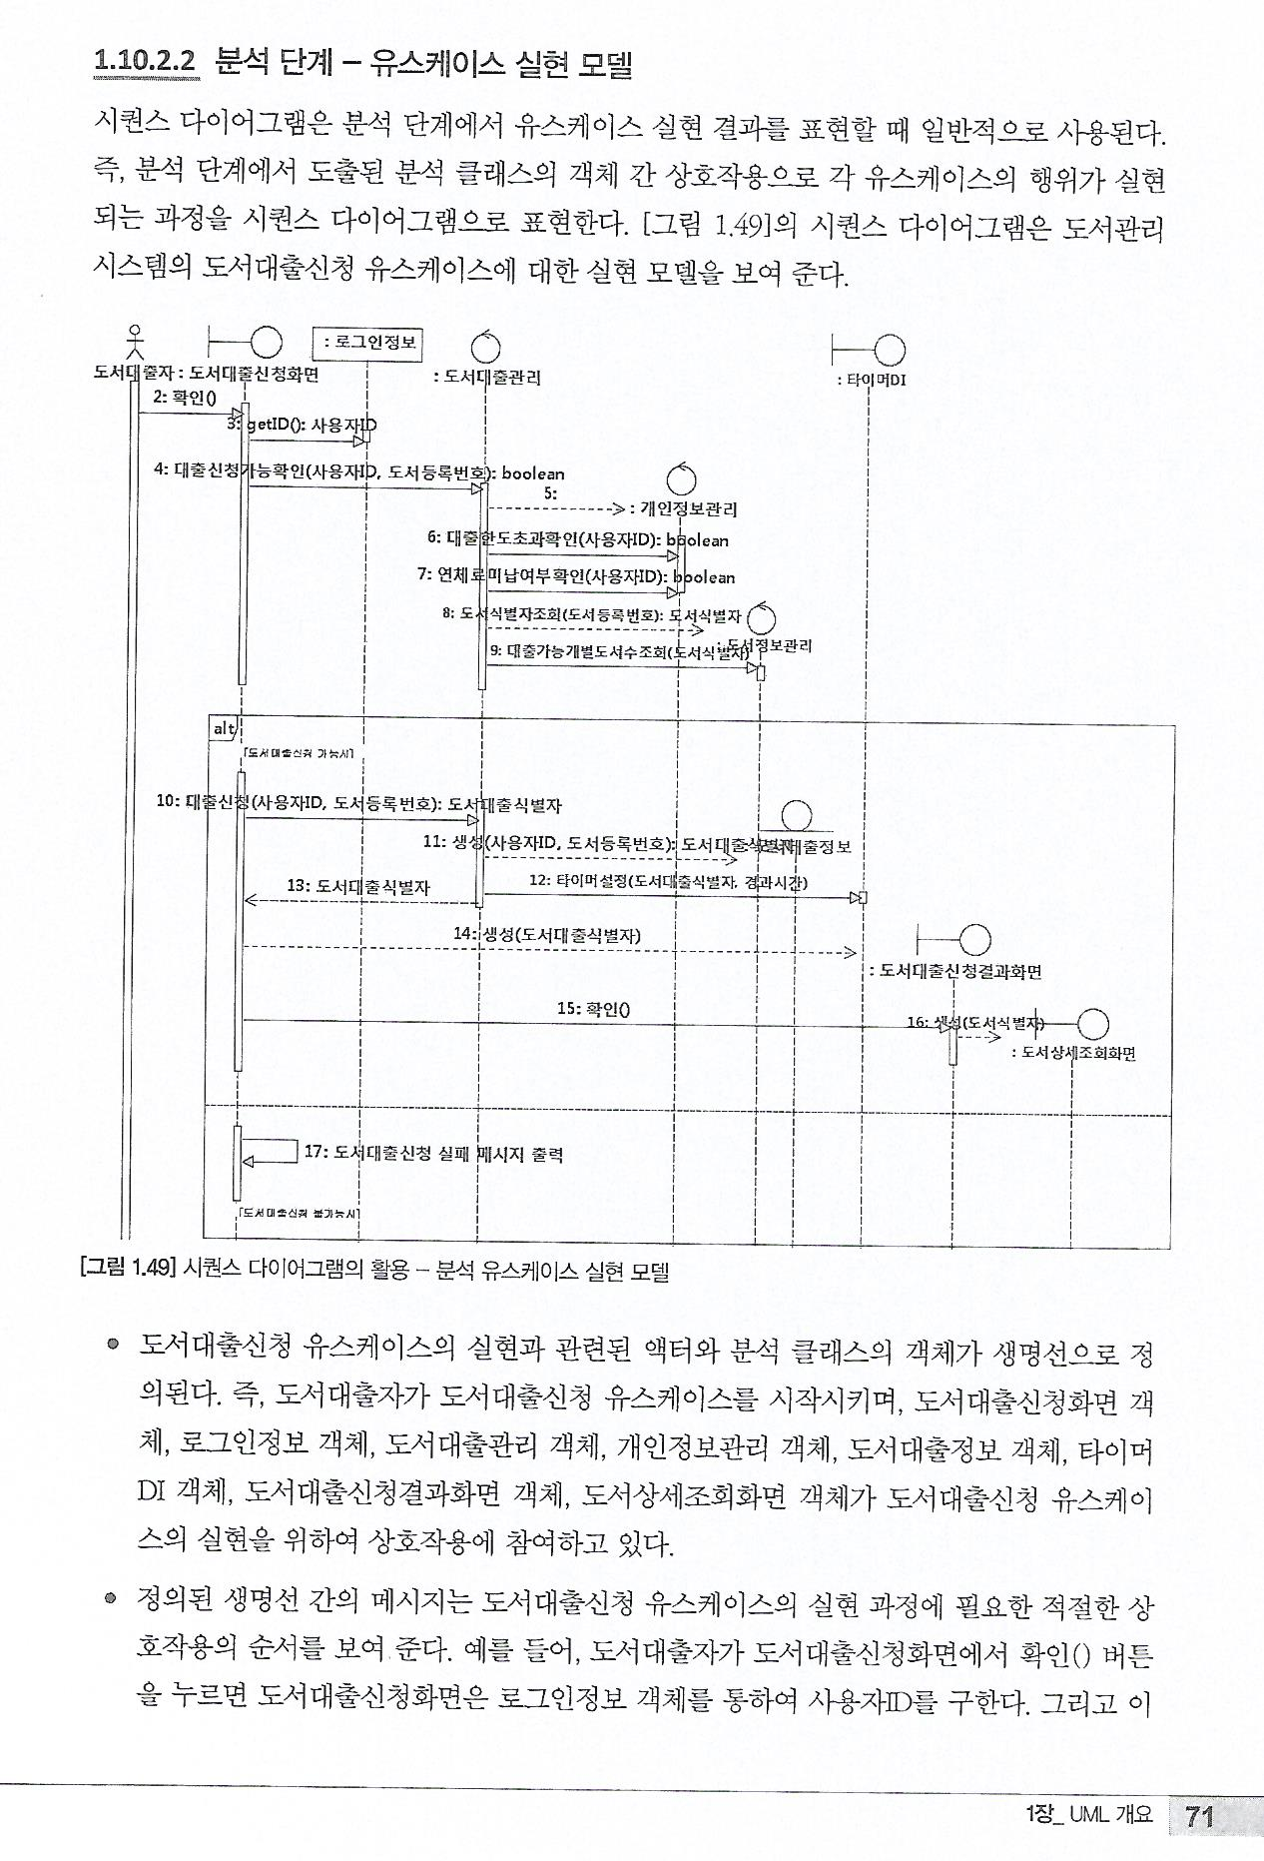

Slide 17
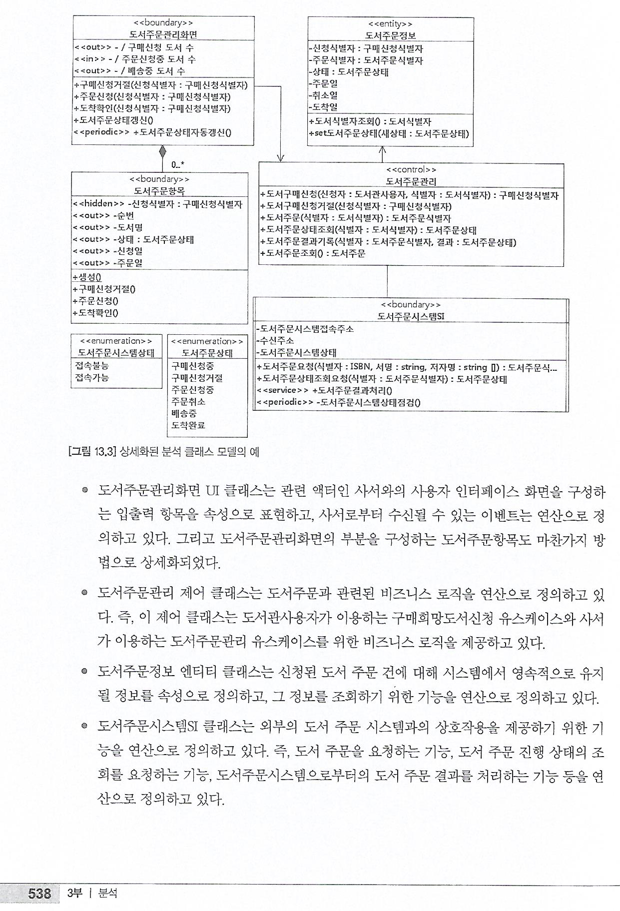

Slide 18
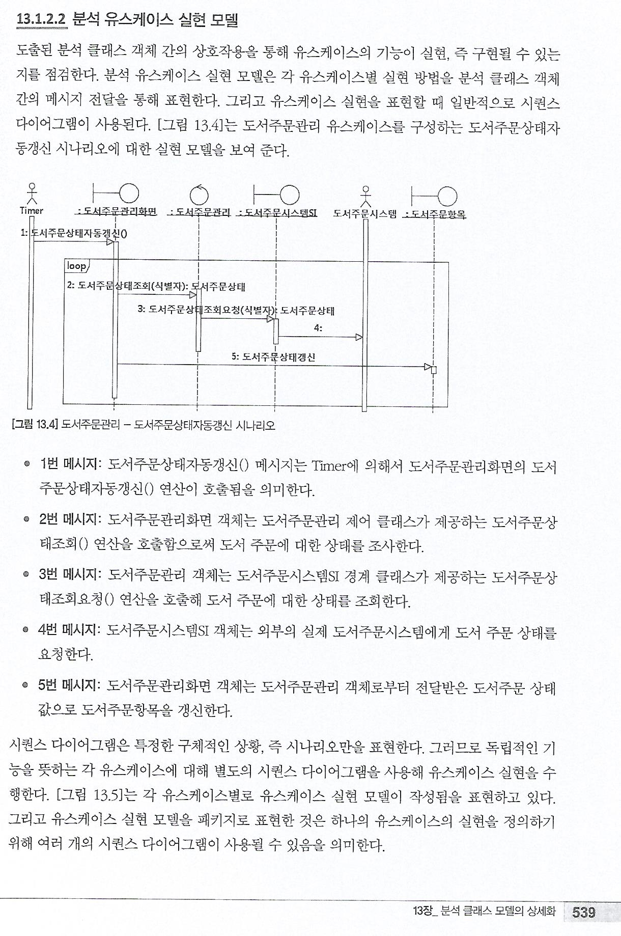

Slide 19
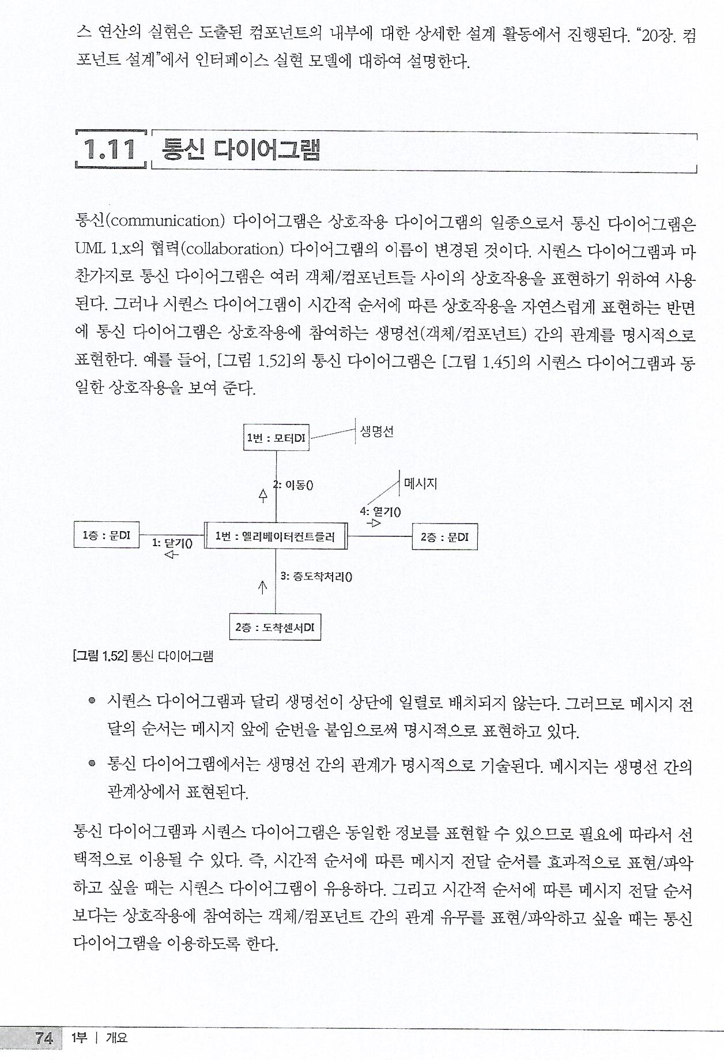

Slide 20
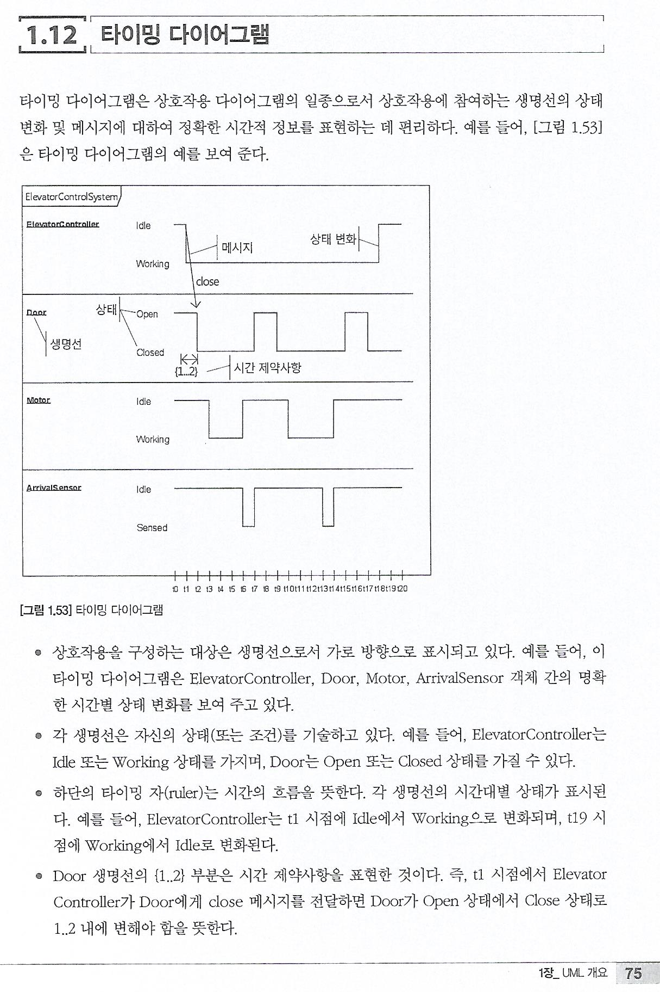

Slide 21
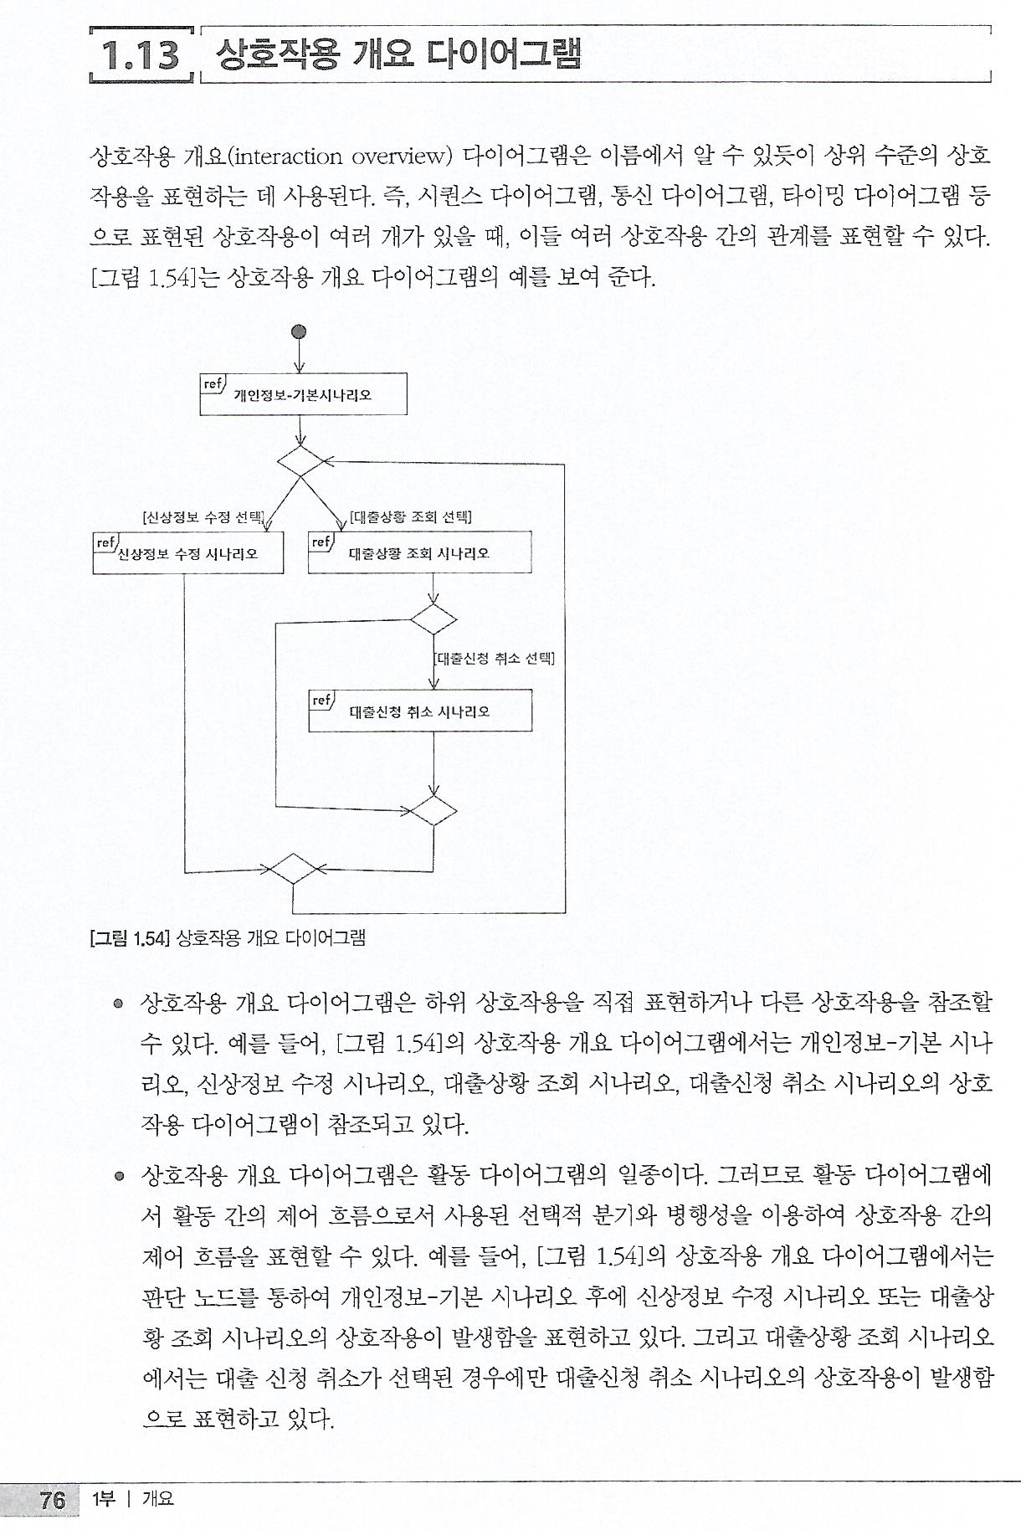

Slide 22
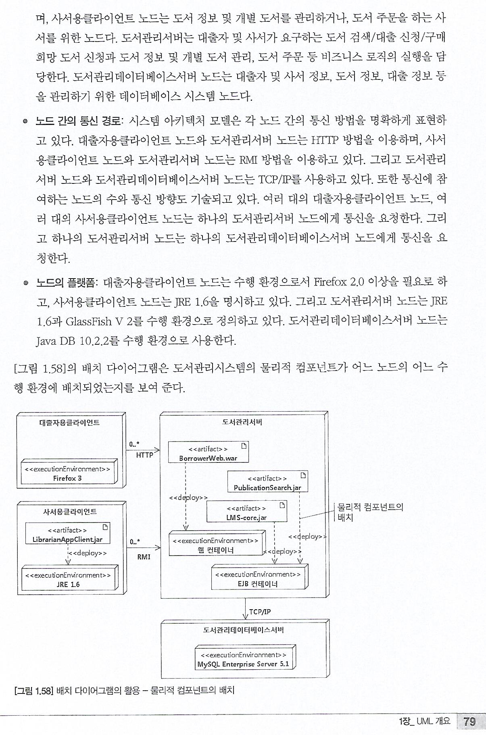

Slide 23
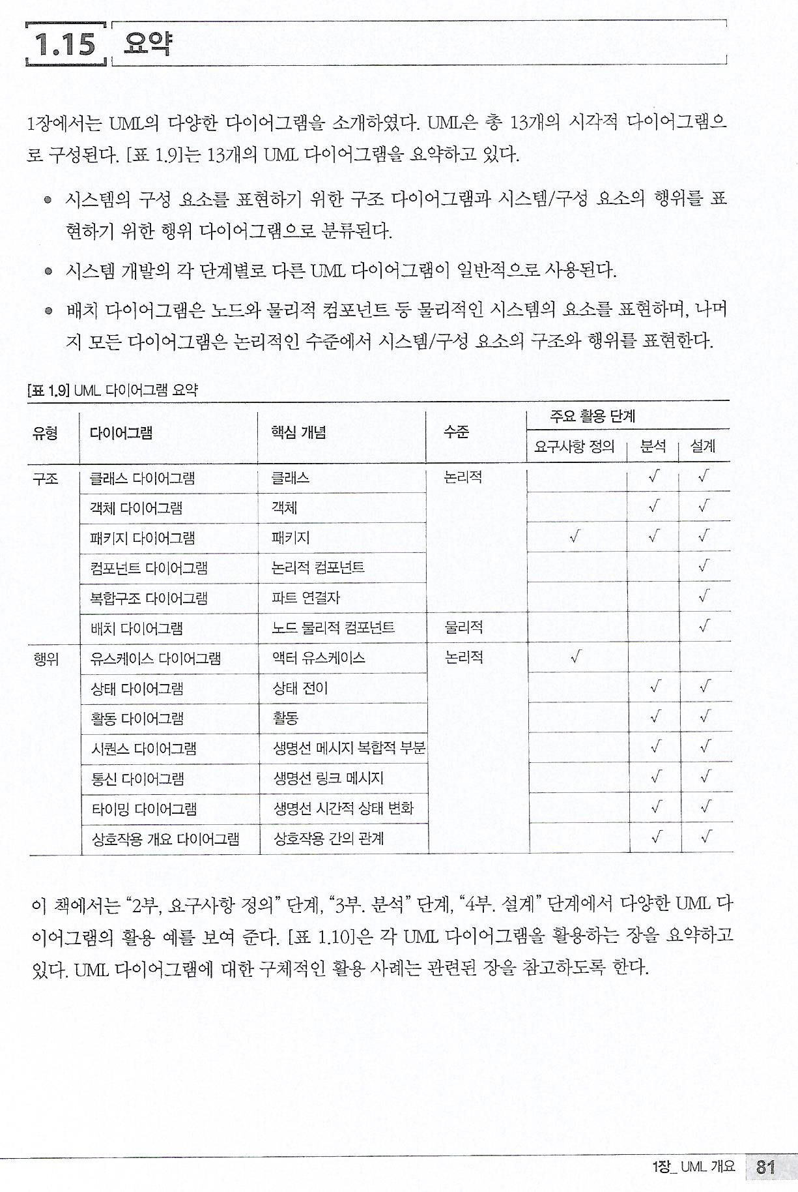

Slide 24
*** UI 요구사항 확인하기
2. Use Case 상세 2.1 유스 케이스 & 유스 케이스 다이어그램 시스템의 기능적 요구사항을 표현 할 때 사용되는 UML 이 유스 케이스 다이어그램 이며 이때 시스템이 제공할 기능을 사용자의 관점에서 ( 개발자가 아닌) 표현하는 도구가 유스 케이스 이다. 다시 말하면 유스 케이스는 시스템의 동작 하나를 사용자의 관점에서 기술한 것으로 사용자의 요청에 대한 반응으로 시스템이 진행하는 눈에 (사용자의 눈에) 보이는 이벤트 들의 흐름을 기술한것이다. 2.2 유스 케이스 상세 각 유스 케이스에 대한 구체적인 요구사항을 결정해 작성한 유스 케이스 명세서 2.3 유스 케이스의 목적 사용자 및 고객 으로 부터 요구사항을 누락 없이 도출해 명확하게 기술 하는것을 목표로 함 즉, 시스템 사용자, 연동되는 주변시스템, 사용되는 주변장치 등을 액터로 기술하고, 각 사용자(액터)별로 기대하는 기능들을 분석해 유스 케이스로 정의한다. 2.4 용어 1) 액터(actor) => 시스템이 제공하는 기능을 유스케이스라 할 수 있고 이와 시스템 외부존재 를 의미 즉, 모든 사용자 ( 담당자, 고객 등등에서 연동되는 주변시스템, 사용되는 주변장치 등. ) => 그러므로 액터로 표현된 것은 해당 프로젝트 개발 범위에 포함 되지 않는다. 2) 기본흐름 (primary course) => 사용자의 요청에 대해, 아무것도 잘못되는 경우가 없다는 가정하에, 시스템이 어떻게 반응 하는지를 기술. 3) 대체흐름 => 사용자의 요청에 대해, 무엇인가 잘못되는 경우를 고려하여 이에 대한 대응을 기술.

Slide 25
*** 실습 1. UseCase 작성하기
UseCase이름 : 게시판 관리
Actor : 회원 및 인터넷 이용자 => 일차액터 : 시스템 서비스를 요청하는 이해관계자 (실제 사용자) => 이해관계자 : 계약에 참여하는 누군가 (권한이 있어도 시스템과 직접 상호작용하지 않는 소유주 또는 기관들 도 이에 포함될 수 있음)
범위 : 게시판 CRUD => 다른 사람의 설계작업이나 이미 존재하는 설계에 대비하여 설계하는 영역으로 시스템의 목표와 연관됨
수준 : 사용자 목표 => 시스템의 사용자가 가지고 있는 목표 ( 사용자가 한자리에서 목표를 이룸 -> ex 회원가입, 도서구매 등 ) 요약수준 목표 => 여러 사용자 목표를 포함하며 오랜 시간에 걸쳐 수행되는 경우 ( ex 보험금 청구 처리 – 자동차 사고 보상받기 )
사전조건 : 로그인(비회원은 회원가입 후 로그인)
사후조건 : 없음
주요 성공 시나리오 :
1. 로그인 상태에서, 글 목록 보기를 할 수 있다. 2. 로그인 상태에서, 글쓰기를 할 수 있다.
2. 로그인 상태에서 본인 글 수정 ∙ 삭제를 할 수 있다.
3. 로그인 상태에서 댓글 입력을 할 수 있다.
4. 로그인 상태에서 댓글 수정 ∙ 삭제를 할 수 있다.
확장 => 가능한 모든 실패와 대안의 흐름 1. 비회원이 글쓰기를 하려고 한다:
1.1. 회원가입을 제안한다.
2. 비 로그인 상태에서 글쓰기를 하려고 한다:
2.1. 로그인을 제안한다.
3. 비 로그인 상태에서 글 수정 ∙ 삭제, 댓글 수정 ∙ 삭제를 하려고 한다.
3.1. 본인의 글이 아니거나 로그인 상태가 아니면, 수정 ∙ 삭제 버튼이 나타나지 않는다.
4. 서버문제로 연결 실패 :
4.1. 서버 자체 에러 메세지를 출력한다.
변수 : 글의 제목 ∙ 내용의 글자 수 초과, 댓글의 글자 수 초과 => 비 기능적 요구사항 등을 기술 할 수 있음.

Slide 26
ID | U001 | UseCase명 |  | 게시판 관리
작성자 | 김그린 | 수정자 |  | 김그린
최초작성일 | 2017/02/13 | 최종수정일 |  | 2017/02/13
ACTOR | 회원 및 인터넷 이용자
사전 조건 | 로그인
사후 조건 | 없음
기본 흐름 | 액터 행위 |  | 시스템 행위
 | 1. 게시판 글목록 보기를 요청한다. 3. 게시판 글쓰기를 요청 한다 5. 글 제목과 내용을 입력하고 완료 요청한다. 7. 글 수정을 요청한다. 9.글 제목과 내용을 수정하고 완료 요청한다. 11. 글 삭제를 요청한다. 13. 삭제확인 을 요청한다. 15. 댓글 입력 후 완료 요청한다. (본인의 댓글만 수정∙삭제 버튼 나타남) 17. 수정 후 수정을 요청한다. 19. 삭제버튼 누른다. 21. 삭제확인 누른다. |  | 2. 글목록 화면을 표시한다. 4. 글쓰기 화면을 표시한다. 6. 글쓰기 완료한다. 글 목록을 보여준다. 8. 글 수정 화면을 표시한다. 10.글 수정 완료한다. 글 목록을 보여준다. 12. 삭제 확인 화면을 표시한다. 14. 삭제 한다. 글목록을 보여준다. 16. 댓글 입력완료 후 글을 새로고침한다. 18. 댓글 수정을 완료한다. 글을 새로고침 한다. 20. 삭제확인 화면을 표시한다. 22.댓글 삭제한다 댓글을 새로고침 한다.
대체 흐름 | 액터 행위 |  | 시스템 행위
예외흐름 | 액터 행위 |  | 시스템 행위
 | 1.비로그인 상태에서 글쓰기 또는 댓글쓰기를 요청 한다. 3. 비로그인 상태에서 글 또는 댓글,수정,삭제를 요청한다. |  | 2. 글 또는 댓글 입력 버튼을 표시 하지 않고 로그인을 제안한다. 4. 글 수정,삭제 와 댓글 수정,삭제의 경우 본인 글이 아닌 경우에는 버튼을 표시하지 않는다.
포함/확장
우선순위 | 상
사용빈도 | 상
업무규칙
특별요구사항 | 회원가입 요망
비고 | 읽기를 제외한 입력 ∙ 수정 ∙ 삭제 행위는 로그인 상태에서만 가능

Slide 27
*** 실습 3. 액티비티 다이어그램
액터
시스템
로그인
회원가입
회원저장
선택화면
회원 정보
id, pw, name, lev, pay, weight, birth
회원리스트 출력
로그아웃
회원선택
변경된 정보 저장
회원정보 조회/수정/삭제

